Slide 1
足球训练监控软件系统的设计与开发 终期汇报
计13班 许建林 2011011238
指导老师：许斌

Slide 2
纲要
选题背景
功能需求
系统组成
效果展示
结论及未来工作

Slide 3
选题背景
足球训练时，负荷的把控非常重要
训练负荷指标
量度：次数、时间、距离、重量
强度：速度、训练难易程度、心率、最大心率
欧洲国家的足球俱乐部早已走在科学训练的前沿，中国的科学训练亟待提高

Slide 4
纲要
选题背景
功能需求
系统组成
效果展示
结论及未来工作

Slide 5

功能需求
为设备配置运动员信息
实时速度监控
跑动总距离统计
不同速度跑动距离统计
冲刺跑、高强度跑的次数，间隔时间
实时心率监控
心率监控报警
不同心率所持续的时间比例

Slide 6
功能需求（续）
运动轨迹热图
不同队员训练数据的对比图
历史训练数据查询
数据导出打印

Slide 7
纲要
选题背景
功能需求
系统组成
效果展示
结论及未来工作

Slide 8
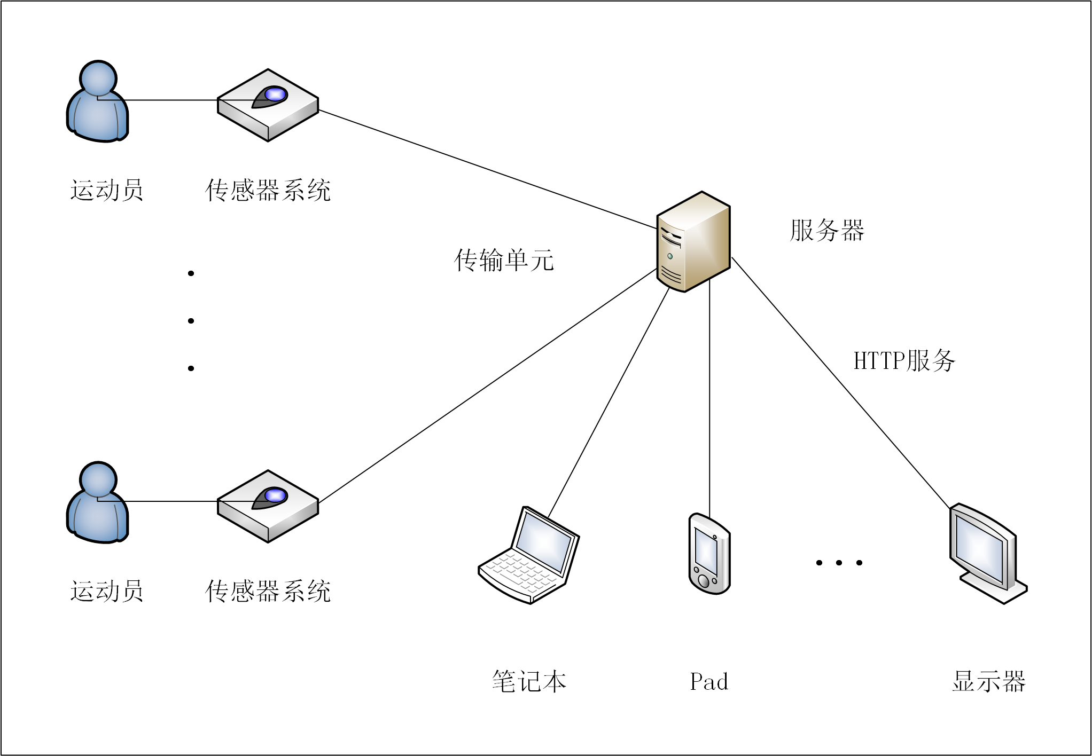
系统组成
可穿戴设备（手机模拟）
GPS传感器
加速度计：测量三个轴上的加速度
陀螺仪：测量绕三个轴旋转角速度
心率计：测量运动员心率
通信单元：将采集的数据发送到服务器端
服务器端
收集传感器发送的数据
处理原始数据
为显示端提供服务
显示端

Slide 9
系统组成：数据处理方案
以GPS数据为主，通过滤波处理，辅以加速度计和陀螺仪数据，降低误差
Base line
直接使用GPS传感器测量的位置、速度数据，通过位置计算距离
Enhance
使用高斯滤波器对运动员轨迹进行平滑处理，减小运动距离计算的误差
Enhance plus
结合加速度计、陀螺仪数据，对GPS给出的速度进行修正，减小速度测量的误差

Slide 10
手机模拟实验（续）
Base line： 运动距离计算
轨迹编号 | 轨迹a | 轨迹b | 轨迹c
实际轨迹长度(m) | 558 | 784 | 375
计算轨迹长度(m) | 600 | 766 | 396
相对误差 | 7.5% | 2.3% | 5.6%
Notes:
初级课程的详细信息和/或课目/项目所需的书籍/资料。

Slide 11
手机模拟实验（续）
Base line： 速度计算
阶段编号 | ① | ② | ③ | ④
实际速度(m/s) | 2 | 3.5 | 5.5 | 1.2
计算速度(m/s) | 1.82 | 3.64 | 5.22 | 1.35
相对误差 | 9% | 4% | 5% | 12.5%
Notes:
初级课程的详细信息和/或课目/项目所需的书籍/资料。

Slide 12
手机模拟实验（续）
Enhance： 运动距离计算
轨迹编号 | 轨迹a | 轨迹b | 轨迹c
实际轨迹长度(m) | 558 | 784 | 375
计算轨迹长度(m) | 579 | 771 | 386
相对误差 | 3.8% | 1.7% | 2.4%
Notes:
初级课程的详细信息和/或课目/项目所需的书籍/资料。

Slide 13
手机模拟实验（续）
Enhance plus： 速度计算
阶段编号 | ① | ② | ③ | ④
实际速度(m/s) | 2 | 3.5 | 5.5 | 1.2
计算速度(m/s) | 1.92 | 3.57 | 5.38 | 1.26
相对误差 | 4% | 2% | 2.2% | 5%
Notes:
初级课程的详细信息和/或课目/项目所需的书籍/资料。

Slide 14
纲要
选题背景
功能需求
系统组成
效果展示
结论及未来工作

Slide 15


Slide 16
纲要
选题背景
功能需求
系统组成
效果展示
结论及未来工作

Slide 17
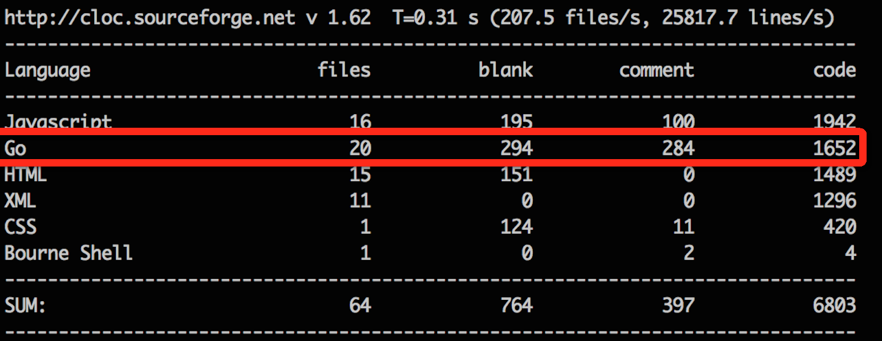
结论及未来工作
系统功能基本完备
通过对 GPS 数据的高斯平滑处理, 可以使得计算距离的相对误差缩小到 1.7%~3.8%
结合了加速度计和陀螺仪数 据之后,计算速度的误差可以缩小到 2.2%~5%
进一步完善系统功能
针对目前已有的数据指标,提高处理的精度,增强展示时的功能体验
分析出一些更有价值,更具特色的指标
Notes:
例如:分析 出训练过程中的对抗强度,距离、速度等数据只能反映出运动员训练过程中的体 能变化,而对抗强度则更接近真实比赛场景,对教练员的参考价值更大。

Slide 18
致谢
本篇论文受到了我的导师许斌副教授的悉心指导。在我毕业设计的每个阶段, 都给我提出了很多宝贵的建议。许老师会定期与我讨论沟通,交流工作进展,讨 论问题解决方案,分析可行性,对我的毕业设计工作起到了很大的推动作用。
感谢李毅博士,为我的毕业设计工作提供了办公场所,并且参与了需求分析、 功能设计等过程的讨论,李博士也定期与我讨论进度,对我的毕业设计起到了极 大地敦促作用。
感谢陈小虎博士,作为现役科研教练,参与了需求分析、功能设计等过程的 讨论,陈博士的很多意见都对我的毕业设计工作起到了很大的帮助。
感谢高彩彩女士,热心为我开发的系统提供界面设计,使得本系统不但功能 强大,界面效果也非常优美。
在我的毕业设计工作过程中,还有很多老师、同学、朋友、家人,对我给予 过关心和热情帮助,在此,我想对他们表达深深的感谢!

Slide 19
谢谢！
Q&A

